Slide 1
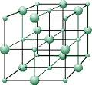
Ионные кристаллы

Slide 2
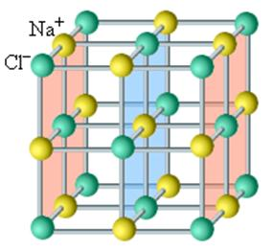
Ионные кристаллы
Ионные кристаллы представляют собой кристаллы, состоящие из ионов, связанных между собой электростатическим притяжением. Примерами таких кристаллов являются галогениды щелочных металлов, в том числе фторид калия, хлорид калия, бромид калия, йодид калия, фторид натрия и другие комбинации ионов натрия, цезия, рубидия и лития с ионами фтора, брома, хлора и йода.

Slide 3
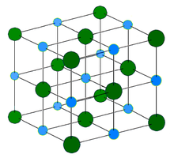
Кристаллическая структура хлорида натрия (каменной соли). Каждый атом имеет шесть ближайших соседей, как в геометрии октаэдра. Этот механизм известен как кубическая плотная упаковка (КПУ).
Светлоголубой = Na+
Тёмнозелёный = Cl-

Slide 4
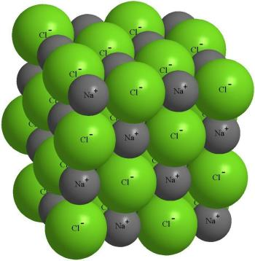
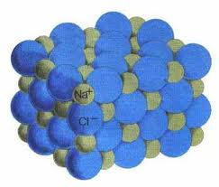
Упаковка ионов
На примере Na Cl

Slide 5
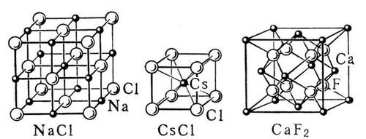
Строение некоторых ионных кристаллов

Slide 6
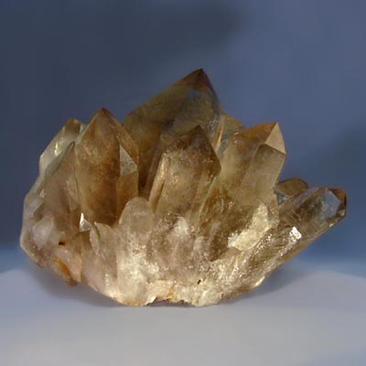
Кварц – кристаллическая форма оксида кремния

Slide 7
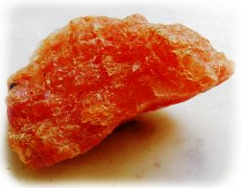
Кристаллическая форма хлорида натрия

Slide 8
Спасибо за внимание!

